Slide 1
Git Sentencias

Slide 2
git init
Este comando se usa para crear un nuevo repertorio GIT.
git add Este comando puede ser usado para agregar archivos al index. Por ejemplo, el siguiente comando agrega un nombre de archivo temp.txt en el directorio local del index
git clone Este comando se usa con el propósito de revisar repertorios. Si el repertorio está en un servidor remoto se tiene que usar el siguiente comando.

Slide 3
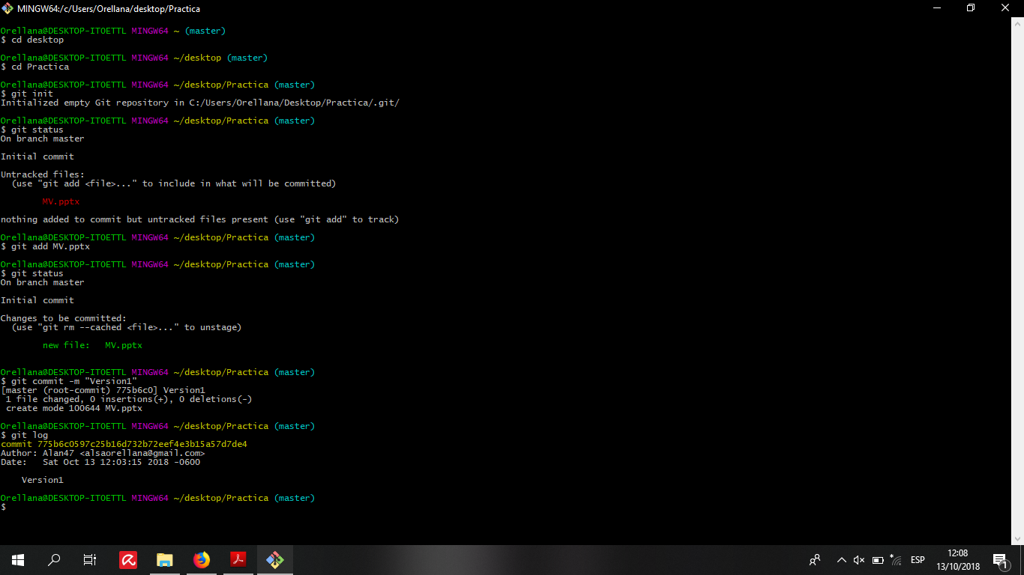
Versión 1

Slide 4
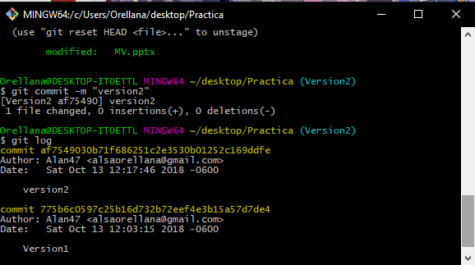
Versión 2 y 3

